Slide 1
春之翼测试实习生系列课程 第三课：基于SoapUI的接口测试
研发二部 唐晓文

Slide 2
培训大纲
一、接口简介
二、接口测试简介
三、如何用SoapUI测试接口
四、SoapUI的其他测试类型
五、总结

Slide 3
一个关于接口的古老的故事……
远程调用接口的历史： 第一轮：HTTP，带来了Internet 第二轮：Java，cross-platform，最早的RMI(远程方法调用)对非java支持不够 第三轮：XML(标准的数据封装技术)+RPC(跨语言)，实现互通 第四轮：Webservice（soap）、REST、高性能通信协议
小贴士：RPC基于请求应答模式，客户端发送调用信息（将远程方法名、参数打包进请求信息）到服务端，服务端解析到要调用的对象和方法执行后返回应答信息；客户端接受相应获取应答信息。

Slide 4
Soap是个什么鬼？
SOAP:Simple Object Access Protocol ,简单对象访问协议，是一种轻量的、简单的、基于xml的远程访问协议。可以与现有的多种传输层或应用层协议结合使用，如TCP、HTTP、SMTP等。SOAP广泛使用的是基于HTTP和xml协议的实现（SOAP=RPC+HTTP+XML），也就是大家常提的Web Service使用的通信协议。
Webservice平台是一套标准，它定义了应用程序如何在Web上实现互操作性。标准包括： – 描述数据的方法：XML – 信息交换的协议：SOAP – 传输协议：HTTP – Web服务描述语言：WSDL – 发布注册：UDDI – 服务具体的实现技术：Java，C，Python…

Slide 5
Rest是个什么鬼？
Rest是一种设计风格，不是一个标准。
Rest通常使用HTTP,URI，XML，HTML等流行的协议和标准
Rest是从资源的角度来观察网络的，而资源是由URI来指定的。
Rest对资源的操作类型通常包括：获取，创建，删除和修改，这四种操作分别对应着HTTP协议请求的GET,POST,DELETE和PUT方法。
资源的表现形式可以为:XML,HTML,JSON的文本。
Rest使用的是HTTP协议，因此是无状态的。

Slide 6
怎样做接口测试
接口测试本身是简单的，我们只需调用接口，传递不同的参数，从而验证返回值是否符合预期即可。
【要做接口测试我们需要解决】
1、看懂接口文档
2、怎么调用接口
3、传哪些参数，需要设计哪些参数进行测试
4、如何验证接口返回是否正确

Slide 7
接口测试标准规范
接口输入和输出参数的格式和长度测试
接口返回参数和操作需要进行数据验证
对明确业务场景的Error码设计测试用例
接口测试用例中需要包含影响接口的规则

Slide 8
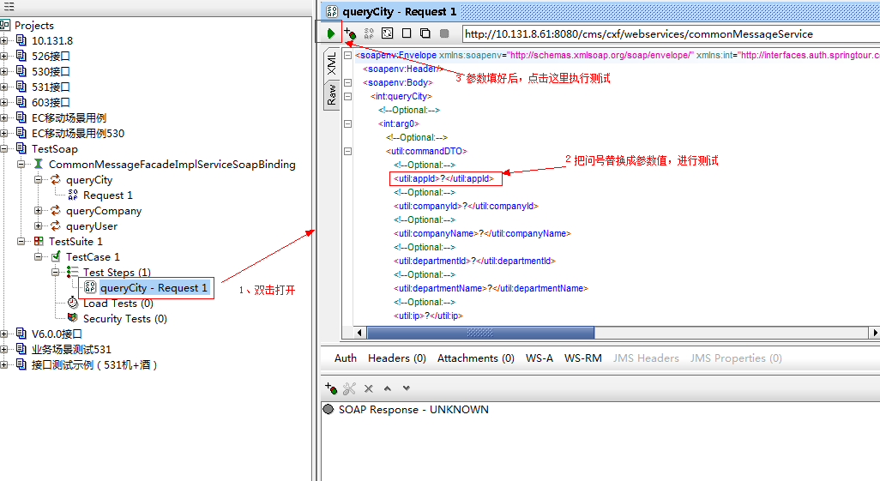
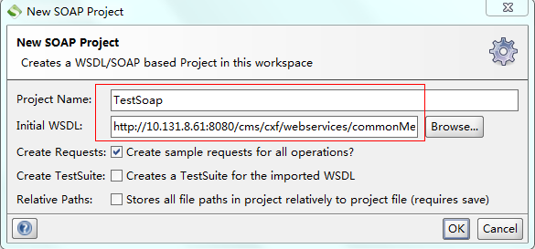
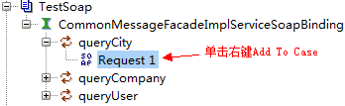
SoapUI怎么建soap测试脚本
新建一个soap接口测试脚本
1、Project单击右键选择“New Soap Project”
2、填写项目名称和wsdl地址，点击OK即可新建项目
3、右键单击Request选择Add To TestCase，创建测试脚本
4、双击用例步骤填写参数执行测试

Slide 9
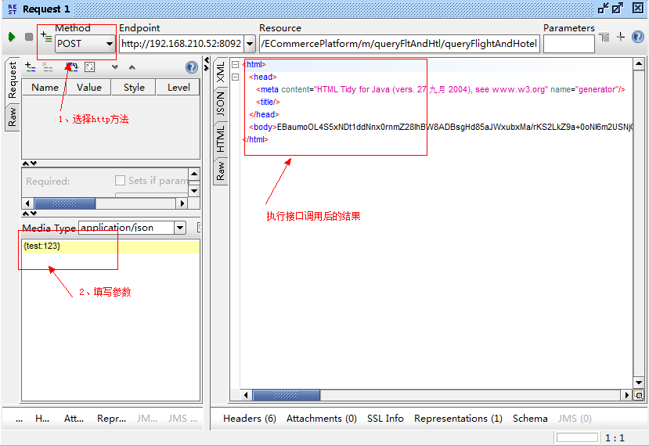

SoapUI怎么建rest测试脚本
新建一个rest接口测试脚本
1、Project单击右键选择“New Rest Project”
2、填写接口URI地址，点击OK即可
3、选择http方法，填写参数，执行即可调用接口
4、右键单击Request选择Add To TestCase，
创建测试脚本
5、双击用例步骤填写参数执行测试

Slide 10
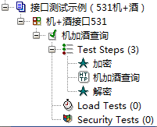
SoapUI中如何处理加密接口
准备：各种加密解密的方法jar包放入以下路径：
SmartBear\SoapUI-5.0.0\bin\ext
编写Groovy script脚本调用加密方法对请求报文加密
获取接口返回结果，编写Groovy script脚本调用解密方法对接口返回结果解密

Slide 11
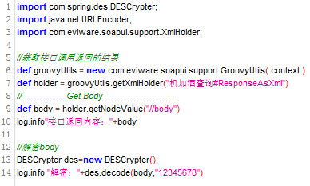
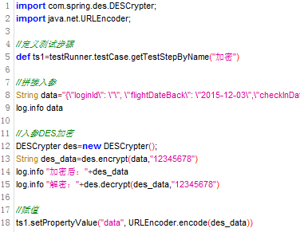
SoapUI中的Groovy脚本
常用场景：
1、操作数据库数据（增删改查）
2、上一步的接口调用结果作为下一步的参数
3、获取接口返回值断言校验

Slide 12
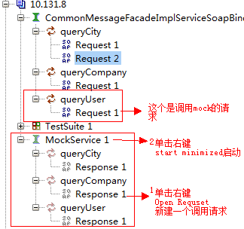
SoapUI中如何MOCK soap接口
1、使用WSDL创建project，运行一次requst让其产生响应结果
2、创建MockService：在requst上单击右键Add To MockService
3、在Open MockReponse editor选OK，编写MockService的Response参数值（也就是确定模拟的返回值）
4、创建一个Request ：点击右键Open Requst
5、单击右键Start Minimized启动MockService
6、执行MockRequest即可看到效果
7、启动该MockService可供其他依赖的测试程序调用
【小贴士】
Rest接口怎么mock：使用moco，配置响应文件，
执行一条指令即可启动

Slide 13
soapUI中的其他测试
简单性能测试
https://www.soapui.org/load-testing/creating-and-running-loadtests.html
安全测试
https://www.soapui.org/security-testing/working-with-security-tests.html

Slide 14
学习方向
【扩展学习方向】
1、断言和自动校验
2、接口自动化技巧
【基础知识准备】
1、掌握Groovy script基础语法
2、SoapUI中常用的Groovy script对象

Slide 15
小结
1、本次培训主要讲了哪两种接口？
2、如何测试接口？
3、如何调用接口？
4、如何测试加密解密接口？
5、如何Mock一个soap接口？

